Slide 1
游戏中的打击感

Slide 2
什么是打击感？
利用游戏中的反馈，使玩家产生真实的打与被打得感觉

Slide 3
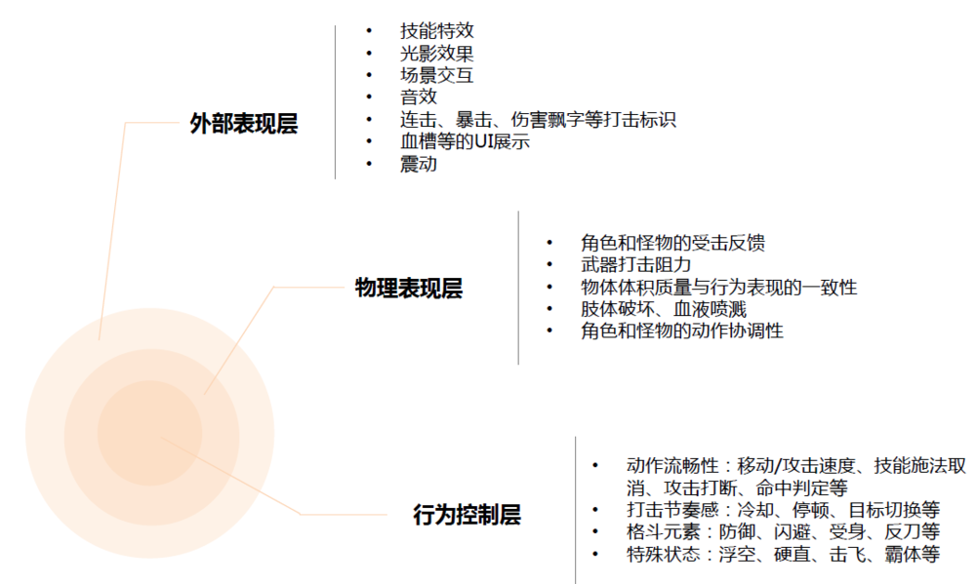
构成打击感的要素
+3C
https://www.jianshu.com/p/8fb6fc53d83c

Slide 4
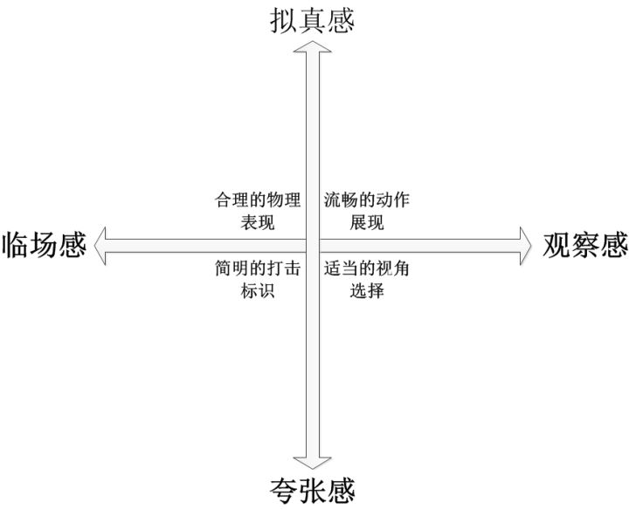
再看一张图

Slide 5
是否需要满足所有要素？
要清楚自己想要的效果，然后通过各种细节调整去实现

Slide 6
一些例子
《鬼泣》
《忍龙》
《战神》
《火柴人对打》
https://www.bilibili.com/video/av2473847?from=search&seid=7209492124348185228

